Slide 1
Лекция 11.
Гемопоэтические стволовые клетки пуповинной крови
Лектор – проф. Т.М.Шалахметова

Slide 2
Общие определения и терминология
Пуповинная кровь — это кровь, сохранившаяся в плаценте и пуповинной вене, пупочном канатике после рождения ребенка.
В пуповинной крови содержится некоторое количество стволовых клеток (СК), которые потенциально могут быть собраны и использованы в лечении некоторых болезней у других людей.
В крови содержатся СК, по большей части, гемопоэтических (ГСК)- предшественники клеток крови.
Пуповинная кровь – источник гемопоэтических стволовых клеток (ГСК).
Пуповинный канатик – источник мезенхимальных стволовых клеток (МСК).
Сохранение этих ценных клеток, полученных при рождении ребенка, позволяет в будущем, при возникновении многих тяжелых заболеваний, провести уникальную терапию. Ребенок получает своеобразный пожизненный страховой полис. Поэтому эту технологию называют биострахованием.
Стволовые клетки пуповинной крови могут помочь не только их обладателю, но и кровным родственникам - братьям, сестрам, родителям. Вероятность совместимости с родственниками составляет 25 процентов, поэтому эту страховку называют семейной.

Slide 3

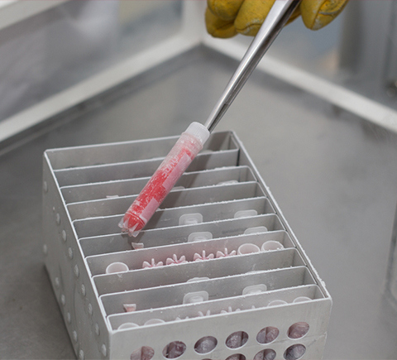
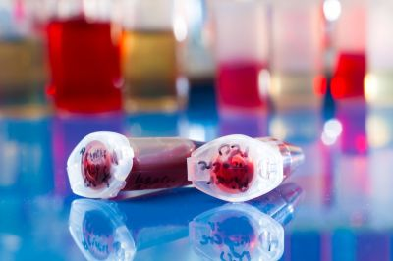

Slide 4
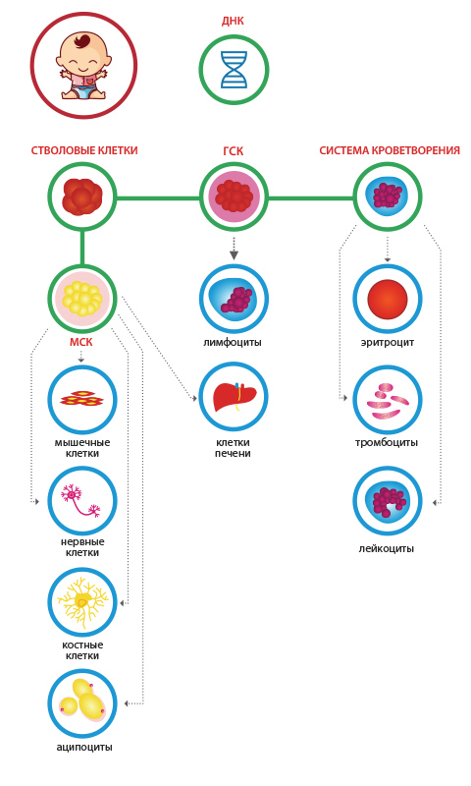

Slide 5
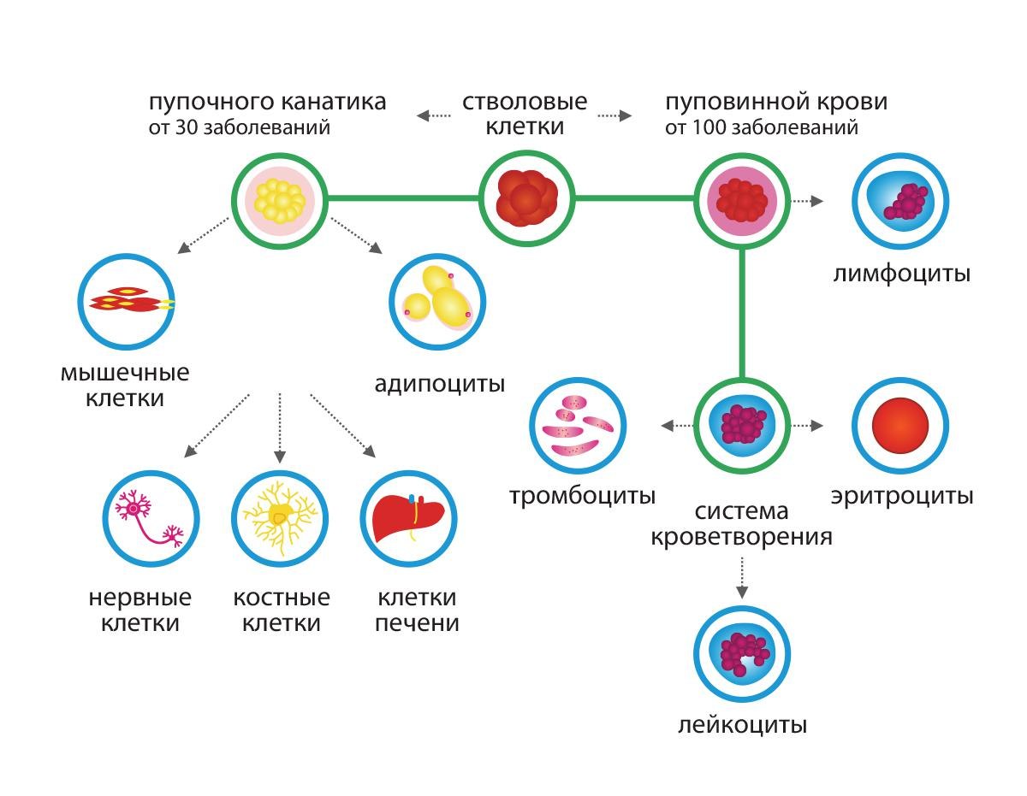

Slide 6
Состав пуповинной крови
Пуповинная кровь содержит эритроциты, лейкоциты, тромбоциты и плазму. Кроме того, пуповинная кровь богата стволовыми клетками кровеносной системы (гемопоэтические стволовые клетки), также как и костный мозг.
У гемопоэтических стволовых клеток имеется потенциал развития в клетки крови многочисленных различных видов. В течение жизни они делятся и по необходимости обновляют различные популяции клеток крови.
Эти клетки представляют собой источник трех популяций кровеностных клеток:
Эритроцитов, которые разносят кислород по всему организму.
Лейкоцитов, представляющих собой часть иммунной системы, участвующей в защите организма от инфекционных болезней и чужеродных факторов (микробов, вирусов, паразитов, чужеродных частиц и опухолей).
Тромбоцитов, принимающих участие в физиологическом процессе остановки кровотечения (свертывания крови).

Slide 7
Каждый год у тысяч людей диагностируются болезни крови и болезни иммунной системы (такие как мелиома, лейкемия, миелопролиферативная опухоль, талассемия, иммунодефицит и т.д.), которые можно вылечить трансплантацией гемопоэтических стволовых клеток.
Эти стволовые клетки получают большей частью из донорского костного мозга, в других же случаях, когда нельзя найти подходящего донора костного мозга – из пуповинной крови.
Клетки подсаживаются путем переливания крови и попадают в костный мозг, там они делятся и рассортировываются на взрослые функционирующие и здоровые клетки крови.
Трансплантация стволовых клеток, содержащихся в пуповинной крови, используется с 1988 года.
Показатели успешности подсаживания пуповинной крови детям для восстановления гемопоэтической системы (подсаживание костного мозга) соответствуют показателям успешности подсаживания гемопоэтических стволовых клеток из других источников.
Кроме того, увеличивается использование подсаживания пуповинной крови взрослым, и результаты постоянно улучшаются.

Slide 8
Можно производить трансплантацию гемопоэтических стволовых клеток от другого человека (от родственника или от чужого человека). Такая трансплантация называется трансплантацией от постороннего донора (аллогенной).
В качестве альтернативы трансплантация может выполняться с использованием гемопоэтических стволовых клеток самого пациента и она называется самотрансплантацией (аутологической).
Как уже говорилось, костный мозг и стволовые клетки периферийной крови берутся от живых доноров, которые могут быть членами семьи или посторонними донорами, добровольно прошедшими проверку на то, подходят ли они в качестве доноров, и зарегистрировались в международных базах доноров костного мозга.
Как и в любом сложном лечении, у использования пуповинной крови для трансплантации костного мозга есть недостатки и преимущества, и врач, производящий трансплантацию, должен посоветовать решение, наиболее подходящее для пациента, после того, как взвесит все перспективы, риски, и возможности, существующие в отношении данного пациента.

Slide 9
Преимущества использования пуповинной крови
Требуется более низкий уровень тканевой совместимости (HLA) между донором и реципиентом, чем при трансплантации стволовых клеток, источники которых – костный мозг или периферийная кровь, поэтому меньше риск, что у пациента начнется реакция “трансплантант против хозяина” (Graft versus Host Disease, GvHD), когда клетки донора вступают в конфликт с организмом пациента.
Порции пуповинной крови помещаются на хранение и находятся в немедленном доступе в том случае, если пациент нуждается в срочной трансплантации.
Порция костного мозга, напротив, не находится в немедленном доступе и требуется процесс, состоящий из нескольких стадий.
Процесс сдачи донором костного мозга и стволовых клеток из периферийной крови начинается только при возникновении специального запроса.

Slide 10
Недостатки использования пуповинной крови
Поскольку в порции пуповинной крови содержится меньшее количество клеток, чем в порции стволовых клеток, полученных из костного мозга или из периферийной крови, восстановление гемопоэтической системы проходит медленнее, и вследствие этого существует больше риска развития инфекций.
Отсутствие возможности дать пациенту лейкоциты, разновидности лимфоцитов, от того же самого донора после трансплантации – то, что может в определенных случаях улучшить результаты.
Нельзя использовать для трансплантации пуповинную кровь в тех случаях, когда известно, что новорожденный донор (при рождении которого была забрана пуповинная кровь) болел наследственным заболеванием.

Slide 11
Сбор пуповинной крови
Сбор пуповинной крови – простая и безболезненная процедура, которая абсолютно безопасна для здоровья как роженицы, так и младенца, исключены также любые риски заражения. Осуществляется после отделения пуповины от новорожденного.
Кровь из пуповинной вены вытекает самостоятельно, нужно лишь вставить в нее медицинскую иглу. Если, к примеру, сравнить с процессом получения костного мозга, то потребуется двухчасовая операция под общим наркозом, при которой существует риск дыхательных и сердечно-сосудистых расстройств.
Сбор пуповинной крови проводит специально обученный персонал родильного отделения (акушерка) в родильном зале непосредственно после рождения ребенка до отделения плаценты. После того как ребенок родился, пуповину пережимают специальными зажимами, и оставшуюся внутри пуповинную кровь собирают в стерильный пакет для крови (гемакон) с веществом, которое препятствует сворачиванию крови (антикоагулянтом). К пакету присоединена магистраль (трубка) с иглой для сбора крови. Этой иглой прокалывают пуповинную вену, и через иглу пуповинная кровь поступает в пакет. Весь процесс занимает 2-5 минут и может быть произведен и при естественных родах, и при кесаревом сечении.

Slide 12
Гемопоэтические стволовые клетки используются для трансплантации в качестве альтернативы костному мозгу. Проводятся исследования, о возможностях применения трансплантаций пуповинной крови при лечении более 70 различных заболеваний.
Как правило, количества клеток в одной пуповинной крови, достаточно для проведения лечения ребёнку массой не более 50 кг и недостаточно для лечения взрослых.
Однако в настоящее время в практику внедряются новые подходы, которые помогают избежать этого ограничения. Например, используют 2 образца пуповинной крови или сочетают трансплантацию образца пуповинной крови с трансплантацией костного мозга (часто от того же донора). Это позволяет достичь более высоких цифр выживаемости пациентов.

Slide 13
Хранение пуповинной крови
Хранение производится при криогенных температурах в Банках пуповинной крови.
Банки делятся на два типа: государственные (публичные) и частные (коммерческие).
Сбор и хранение пуповинной крови для государственного банка производится бесплатно, единицы собранной крови используются при лечении любого нуждающегося человека.
Частные банки проводят сбор и хранение за определенную плату, предоставляя единицу крови близким родственникам ребёнка, либо (в крайне редких случаях) ему самому (Аутологическая трансплантация).
На сегодняшний момент в мире действует более 200 лицензированных частных банков пуповинной крови.
Банки пуповинной крови существуют во многих развитых странах: США, Германии, Испании, Англии и многих других^{[7]}
В России существует несколько банков персонального хранения стволовых клеток пуповинной крови, но иностранный- пока только один. С 2014 года в России(Москва) и Казахстане начало действовать представительство Международного Future Health Biobank.

Slide 14
Использование и применение пуповинной крови
Вероятность того, что пуповинная кровь, собранная частным банком у ребёнка будет использована для него самого (Аутологическая трансплантация), очень низка и составляет от 1/1400 до 1/20000.
С 1999 года количество трансплантаций пуповинной крови выросло в мире в несколько раз. Востребованность образцов из персональных банков пуповинной крови в глобальном масштабе достигла 1/2000,
став на два порядка больше вследствие расширения показаний к использованию – в основном, в сфере регенеративной медицины. Для российского банка стволовых клеток, Гемабанка, данный показатель составляет на текущий момент 1/1060. Для применения в терапии различных заболеваний Гемабанка было востребовано 30 сохраненных образцов пуповинной крови.
Применение собственных гемопоэтических клеток, сохраненных во время рождении, является одним из методов лечения при высокодозной химиотерапии.
Банки пуповинной крови существуют в мире не более 20 лет. Примеров этих трансплантаций не так много по той причине, что процент людей среди онкобольных в возрастной группе до 20 лет — не более 1 %, а в возрастной группе после 20 лет — 99 %.

Slide 15
Показания для проведения аутологичной трансплантации стволовых клеток пуповинной крови у детей со злокачественными опухолями:
Злокачественные заболевания системы крови
Острый нелимфобластный лейкоз (в 1-й и последующих ремиссиях)
Острый лимфобластный лейкоз (в 1-й ремиссии при высоком риске, во 2-й и последующих ремиссиях при стандартном риске)
Болезнь (лимфома) Ходжкина (резистентные формы, состояние после рецидива)
Неходжкинские лимфомы (резистентные формы)
Солидные опухоли
Нейробластома
Опухоли головного мозга
Остеогенная саркома
Саркома Юинга
Рабдомиосаркома
Некоторые другие опухоли

